Slide 1
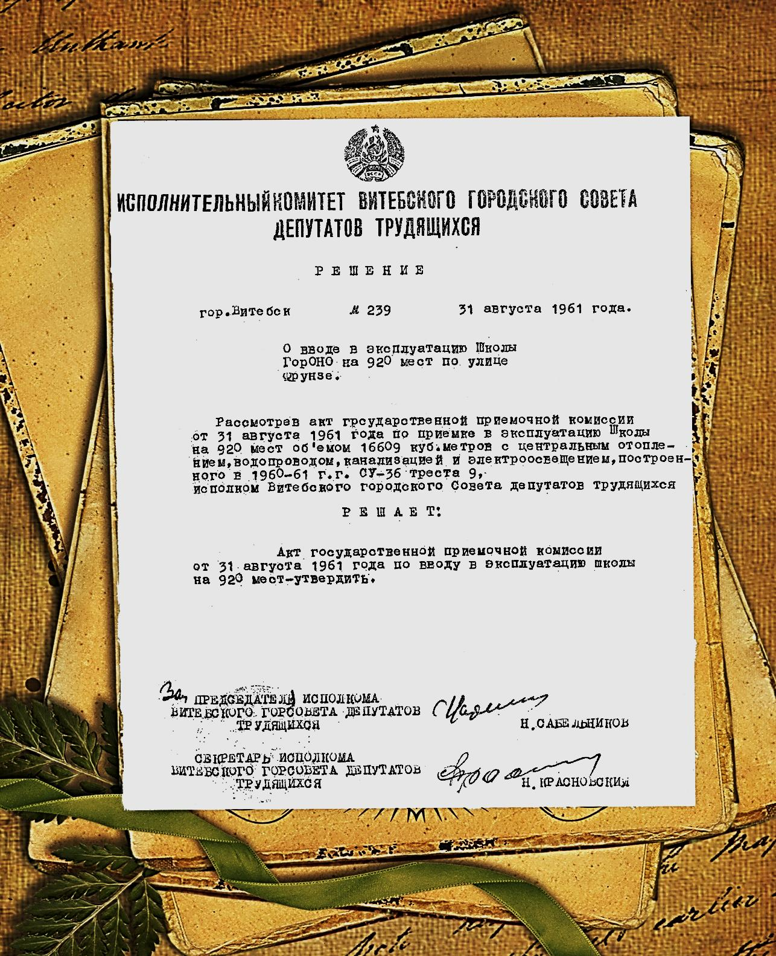

Slide 2
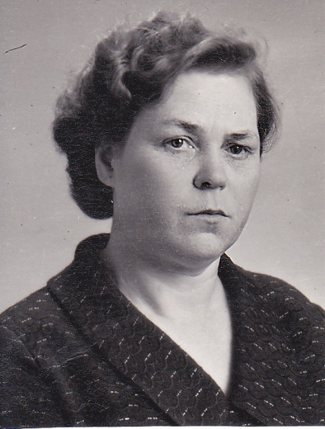
ЩЕТИНКИНА КЛАВДИЯ ВАСИЛЬЕВНА Директор 01.09.1961 – 20.08.1976 гг.

Slide 3
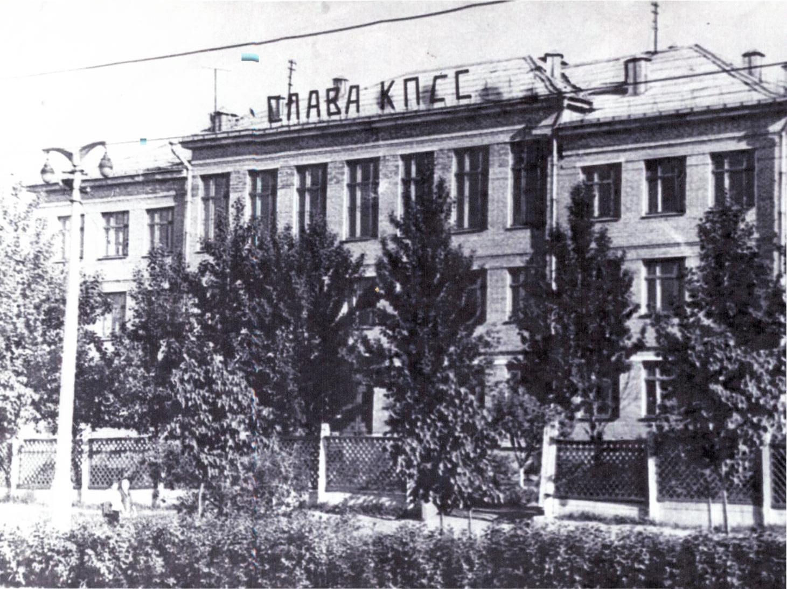
СРЕДНЯЯ ШКОЛА №4

Slide 4
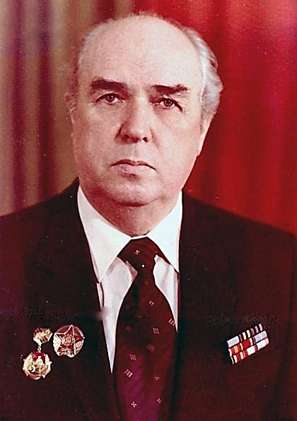
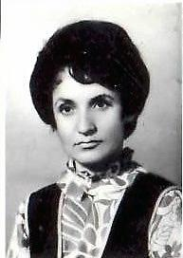
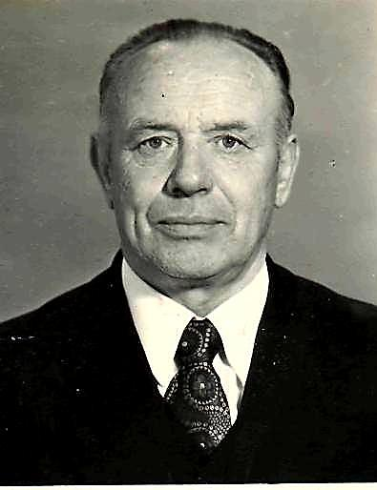
Сидоренко Сергей Иванович
Яцкевич
Александр Прохорович
Федорович
Светлана Ивановна

Slide 5
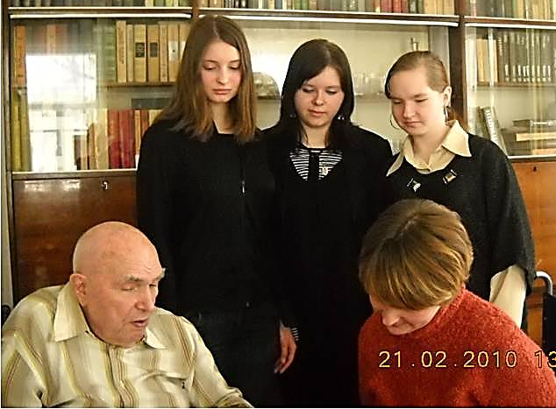
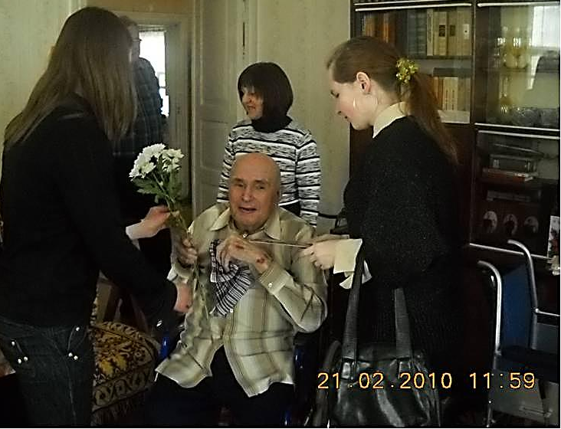
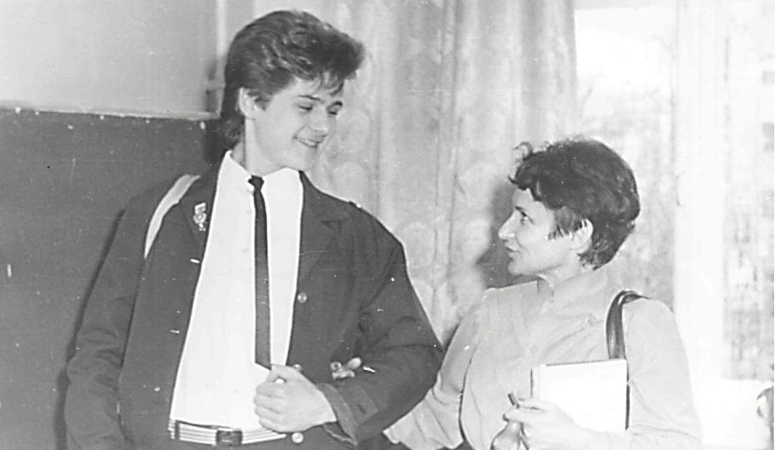
В гостях у Сидоренко С.И.
Федорович С.И.
со своим учеником

Slide 6
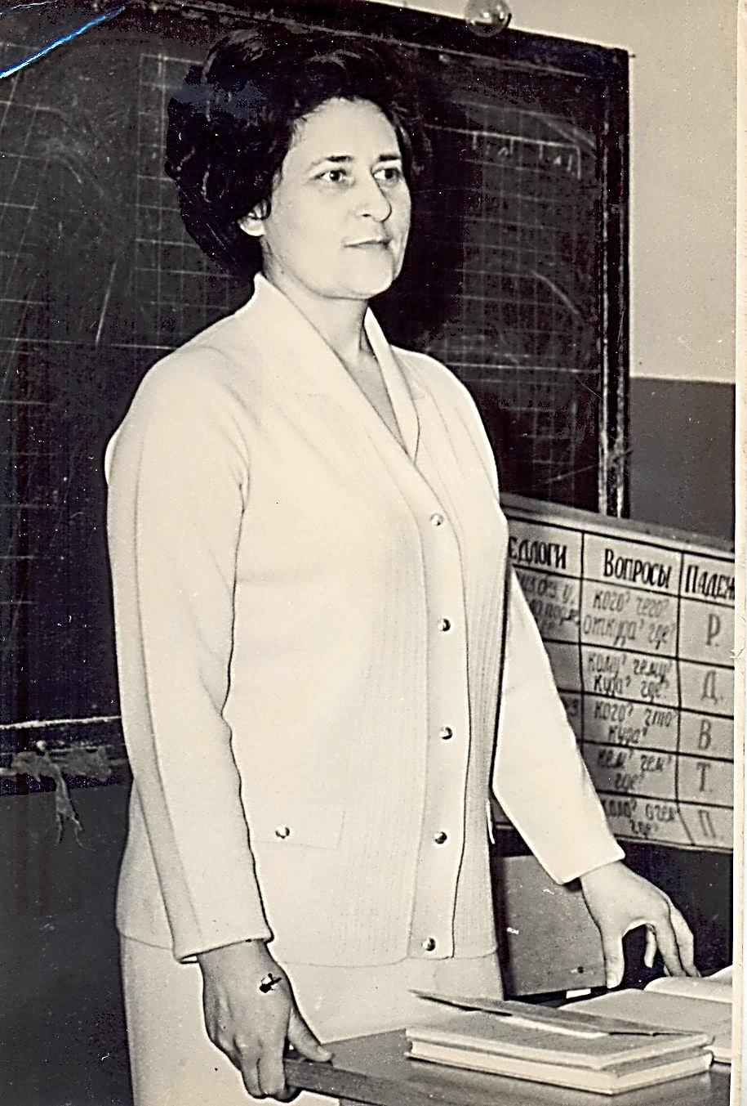
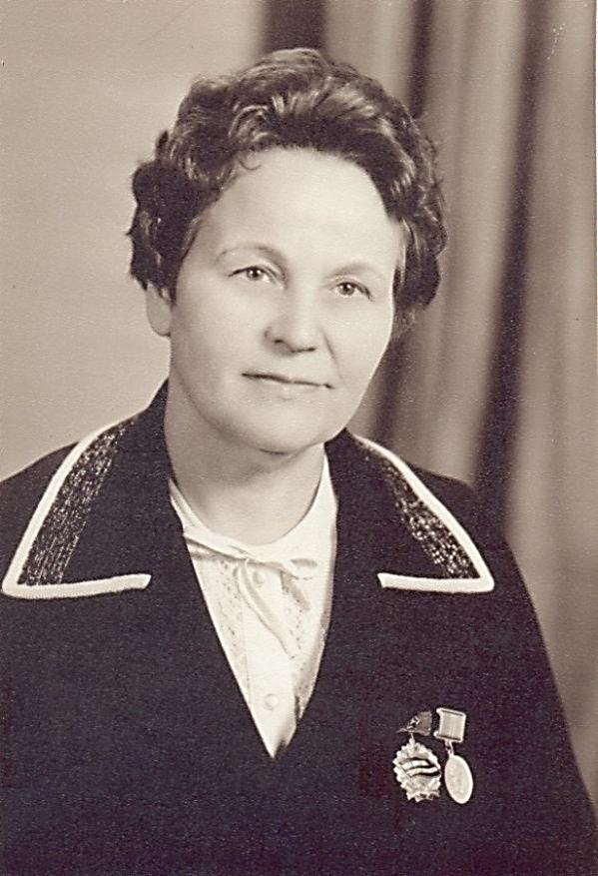
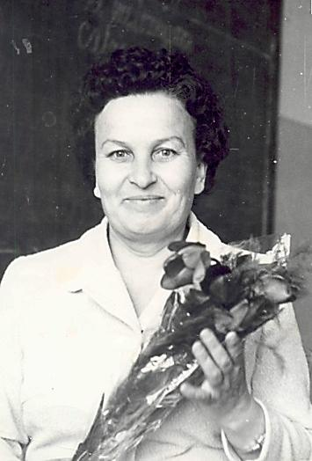
Дмитрова Людмила Александровна
ПЕРВЫЕ УЧИТЕЛЯ НАЧАЛЬНОЙ ШКОЛЫ
Панкратовская Евдокия Семеновна
Кондакова
Ирина Ефимовна

Slide 7
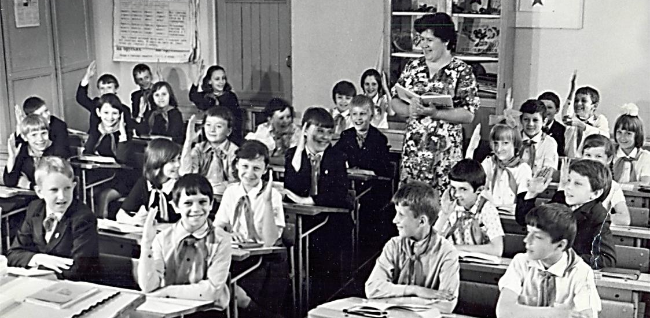
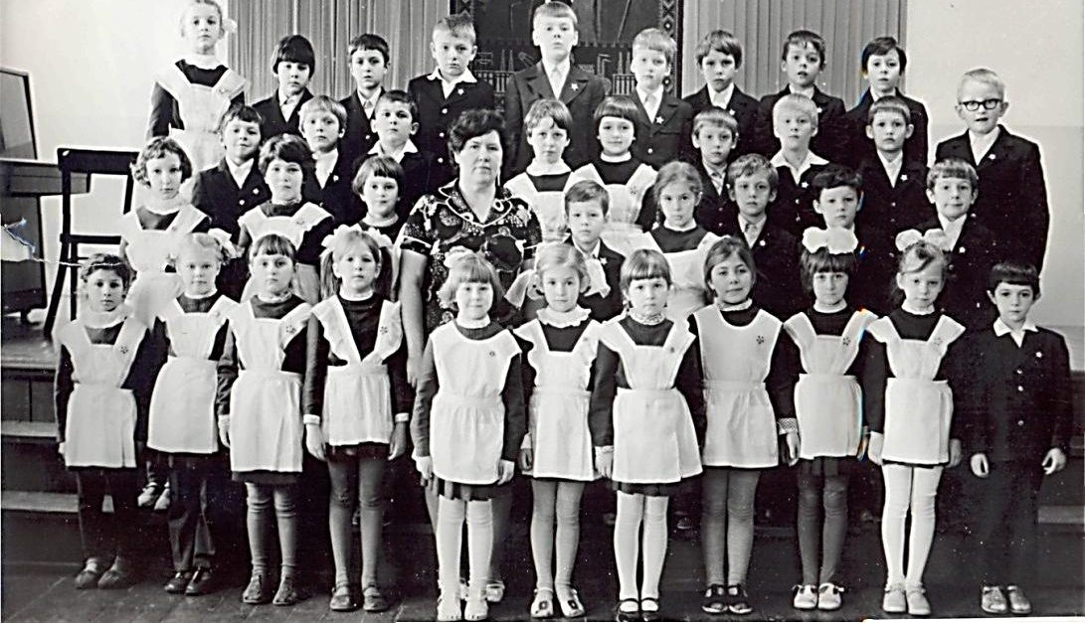
Пучкова (Линник) Анна Ивановна

Slide 8
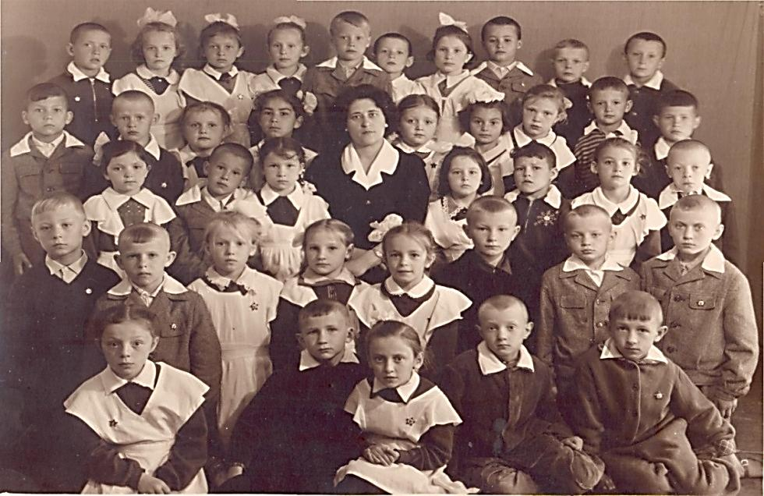
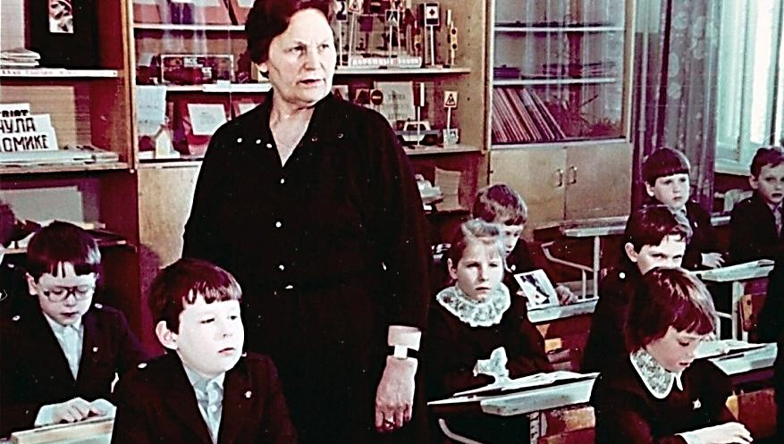
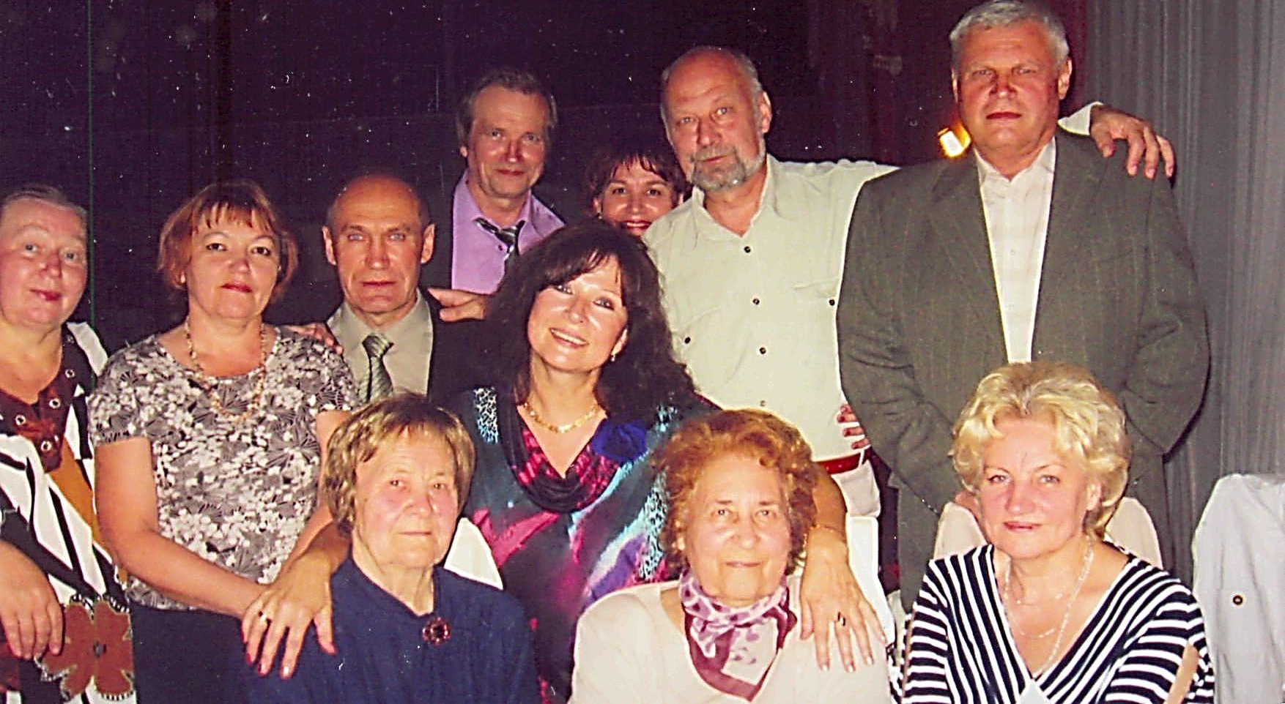
Учитель: Пучкова А.И.
Учитель: Дмитрова Л.А.
Учитель: Кондакова И.Е.
Встреча с выпускниками

Slide 9
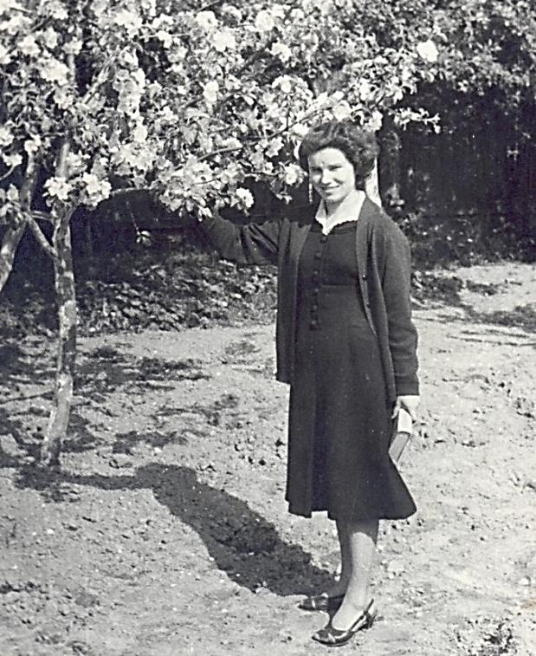
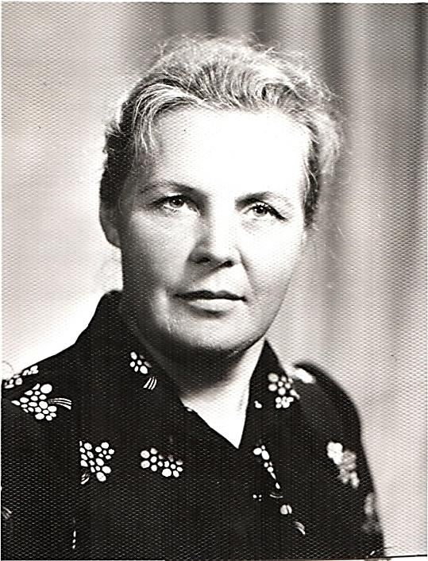
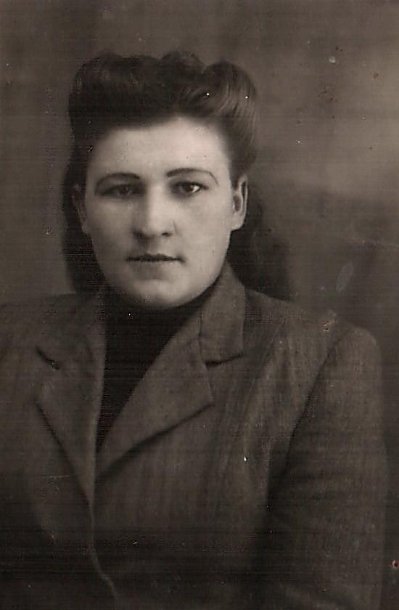
Конюшко Лилия Андреевна
ПЕРВЫЕ УЧИТЕЛЯ ХИМИИ
И БИОЛОГИИ
Волынец
Нина Кирилловна
Чукова Лариса Адамовна

Slide 10
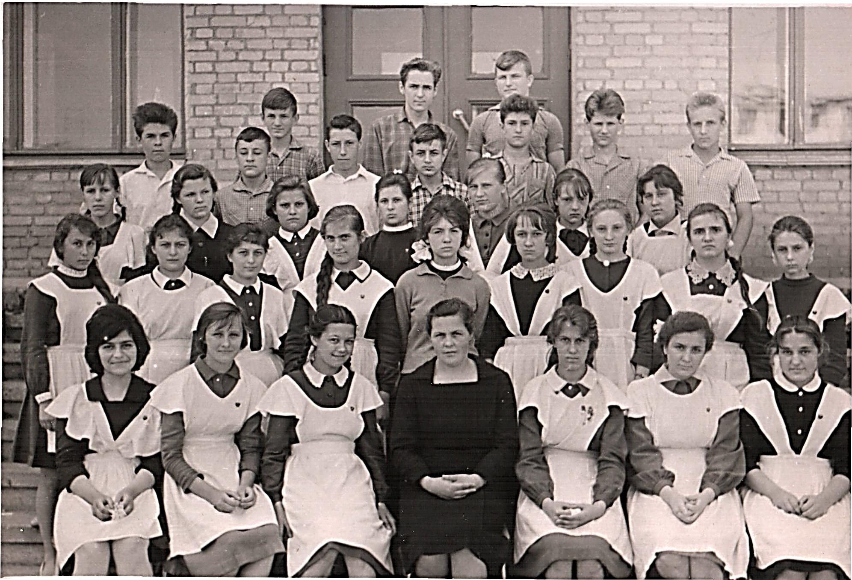
Выпуск 1963 года

Slide 11
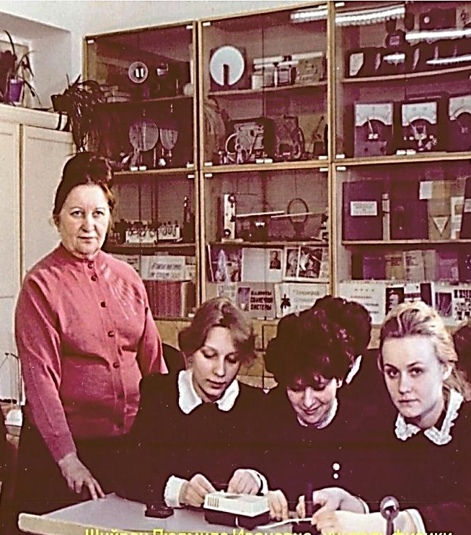
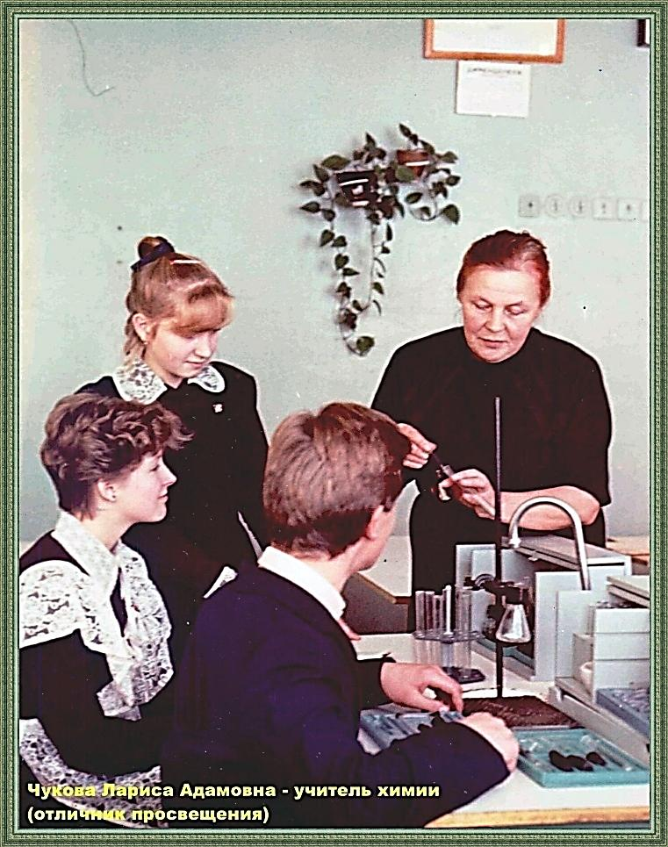
Урок химии.
Учитель: Чукова Л.А.
Урок физики.
Учитель:
Шийрон Л.И.

Slide 12
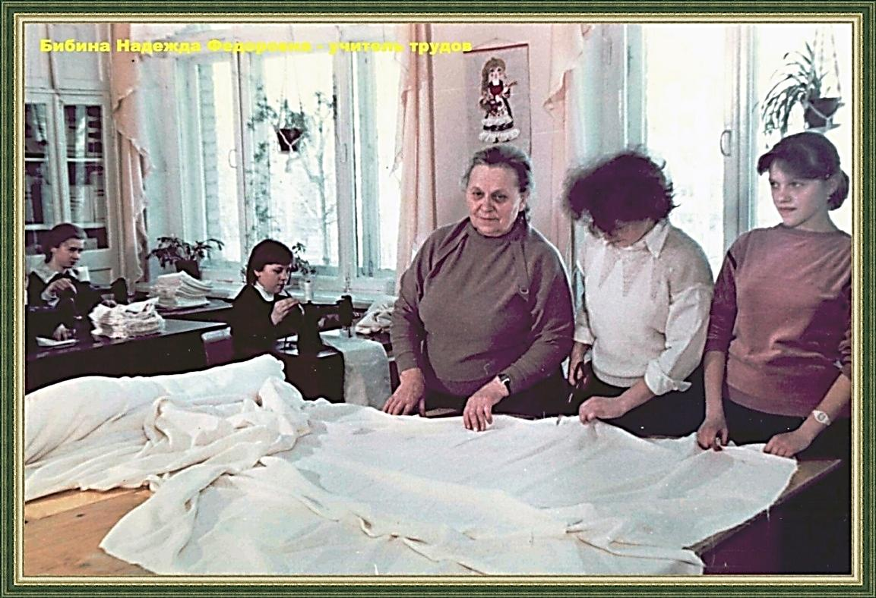
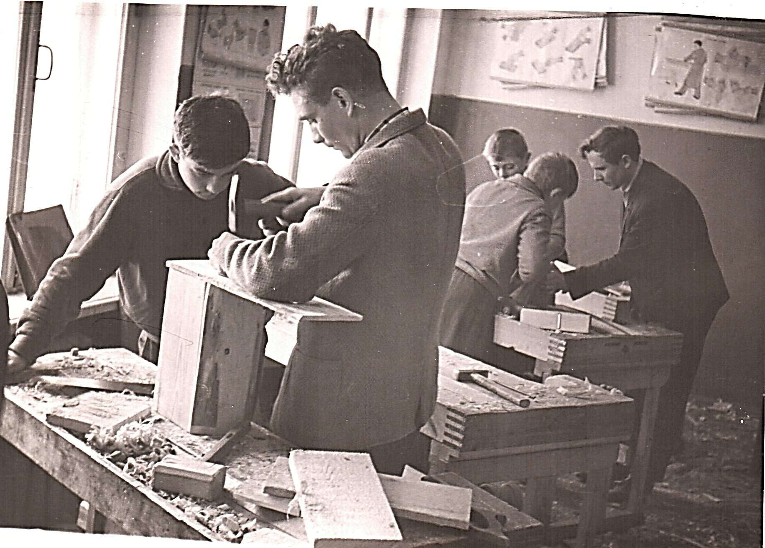
Урок труда.
Учитель:
Бибина Н.Ф.
Мастерим скворечники
для школьного сада

Slide 13
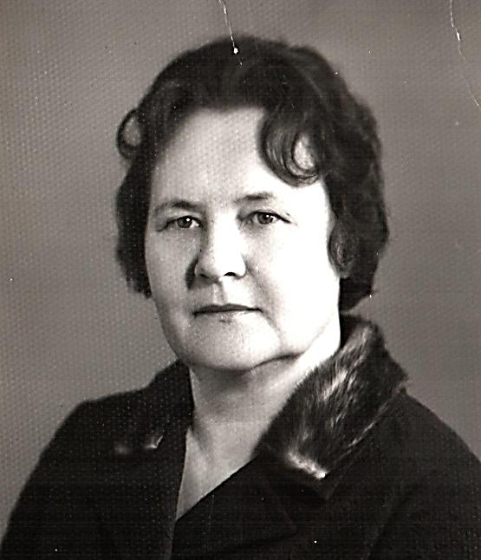
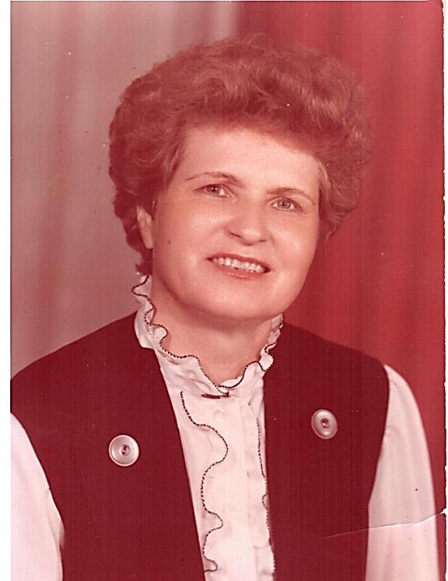
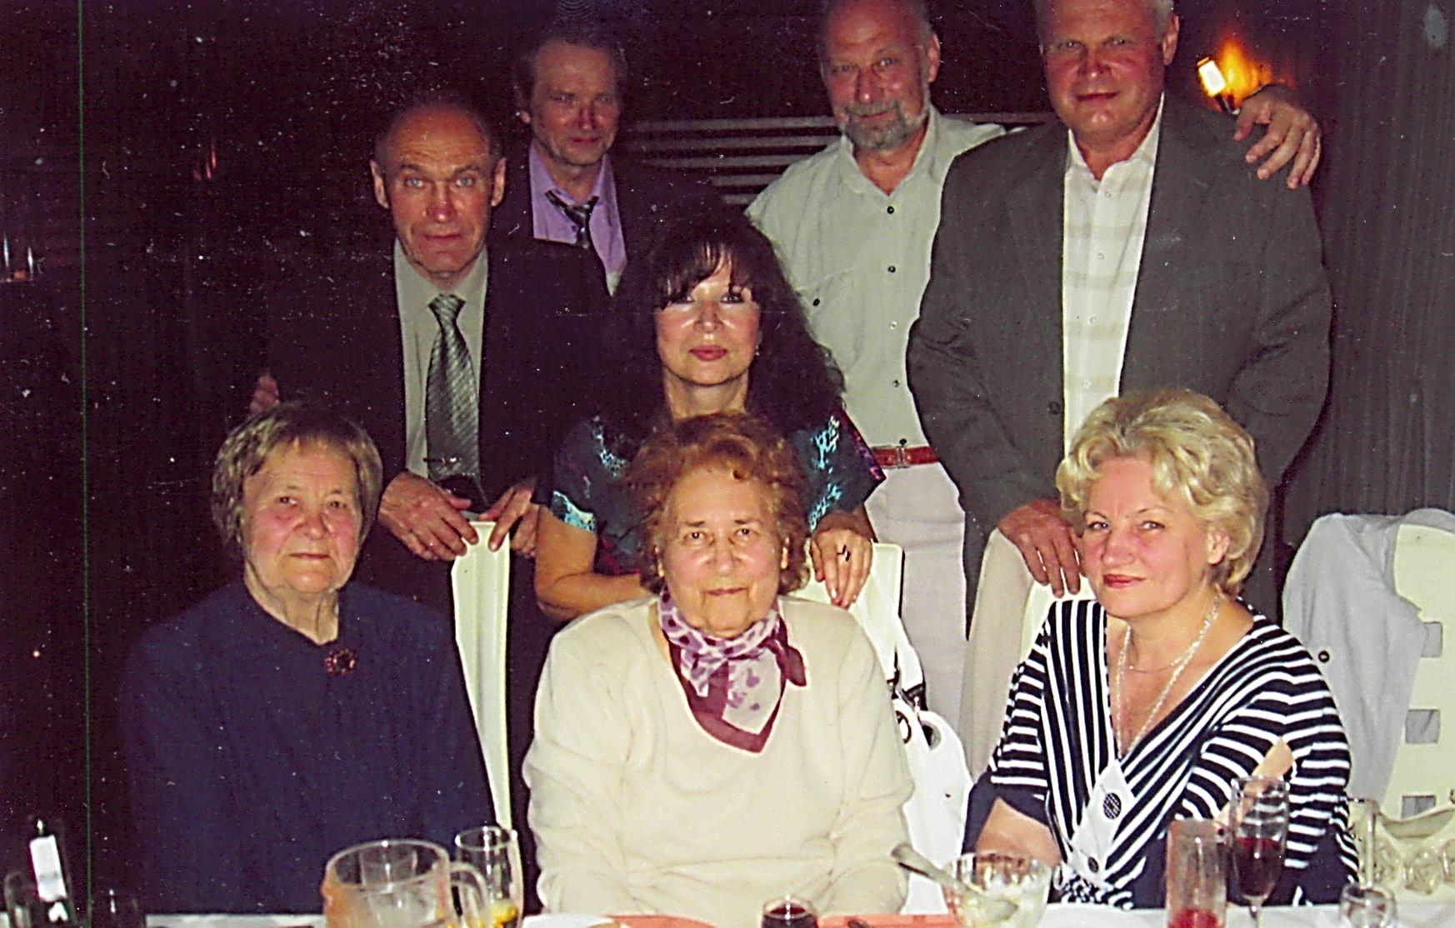
Учитель географии: Шипуло Тамара Ивановна
Учитель физики:
Калинина Любовь Степановна
Встреча с учениками первого выпуска, спустя 50 лет

Slide 14
Урок труда.
Учитель:
Бибина Н.Ф.
Мастерим скворечники
для школьного сада

Slide 15
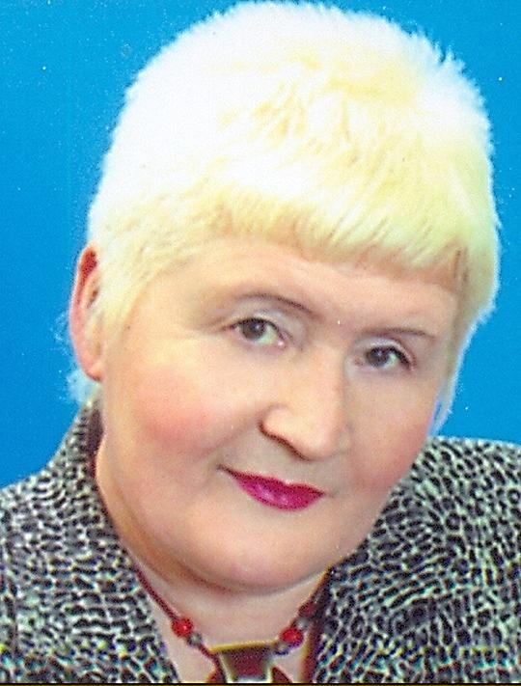
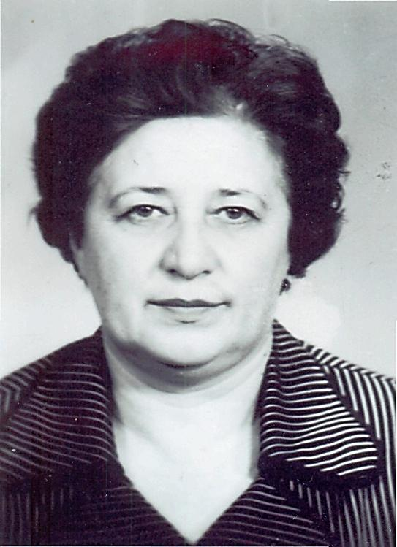
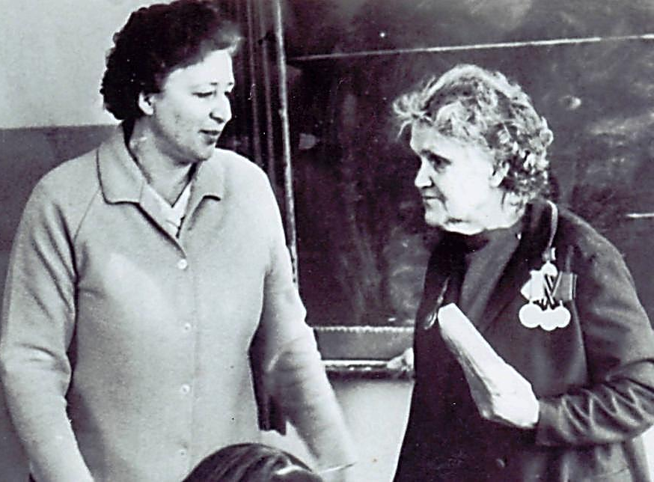
ПЕРВЫЕ УЧИТЕЛЯ ИНОСТРАННОГО ЯЗЫКА
Учитель: Волкова С.А.
Встреча с ветераном
Мишкутенок
Людмила Дмитриевна
Волкова
Софья Акимовна

Slide 16
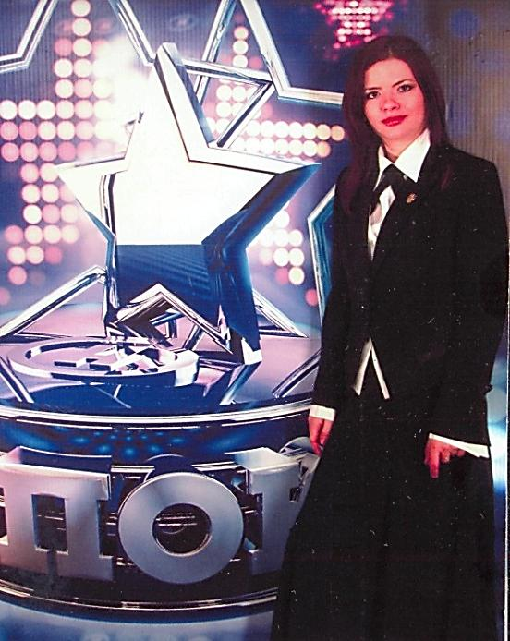
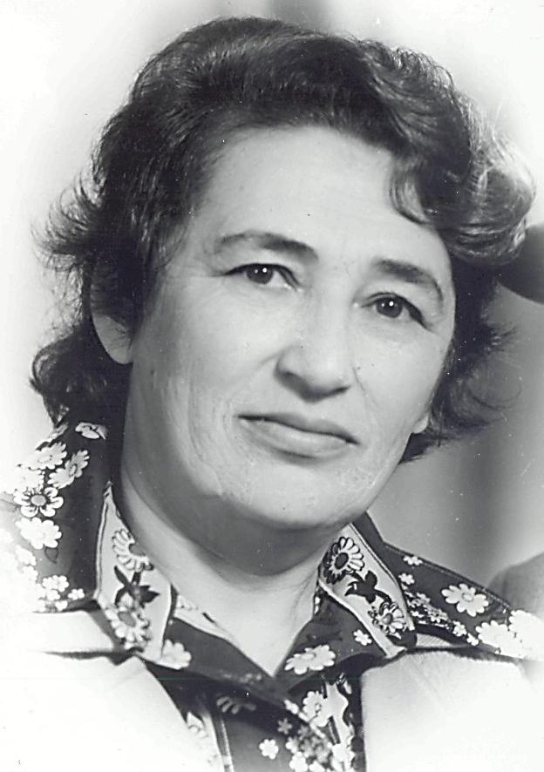
Овчинникова Анна Васильевна – внучка Матвеевой А.А., выпускница нашей школы, играет в Президентском оркестре.
Учитель русского языка и литературы:
Матвеева Анна Абрамовна

Slide 17
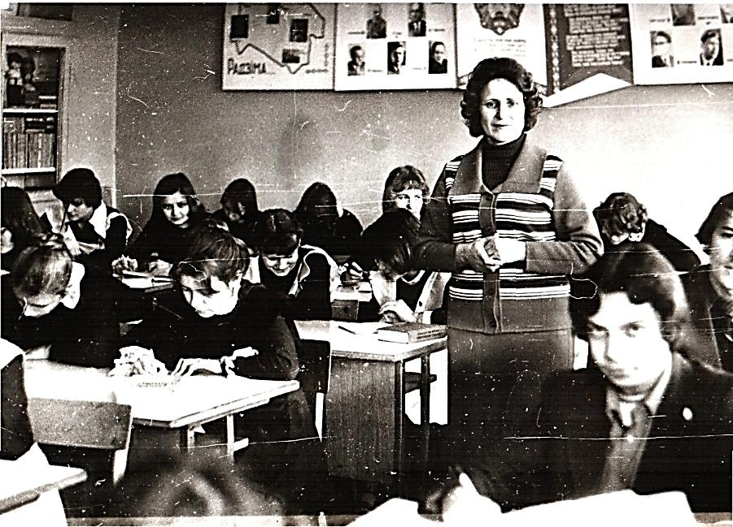
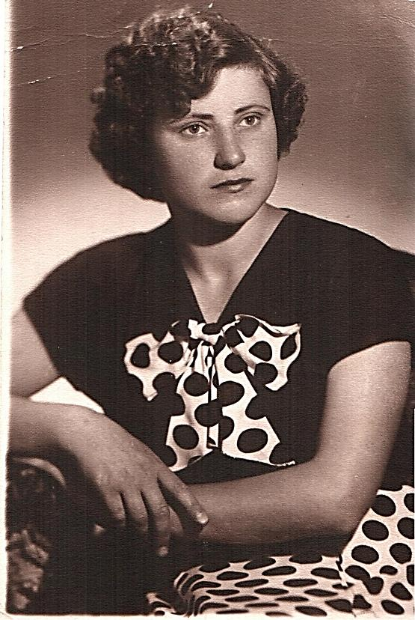
Учитель белорусского языка и литературы:
Михайлова Елена Максимовна
На уроке белорусского языка
Учитель: Михайлова Е.М.

Slide 18
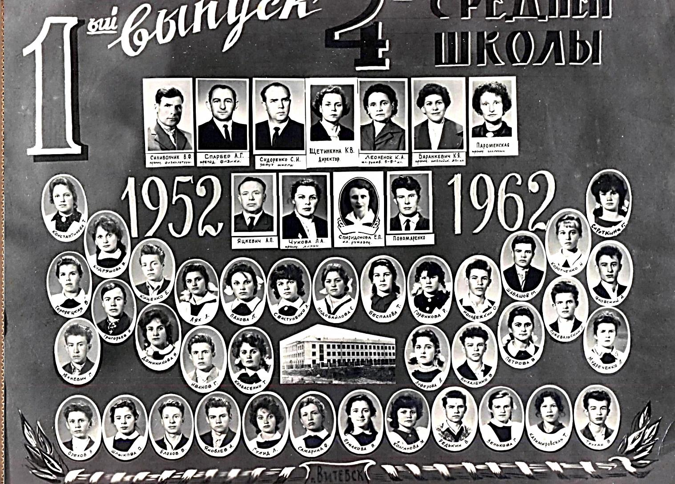

Slide 19
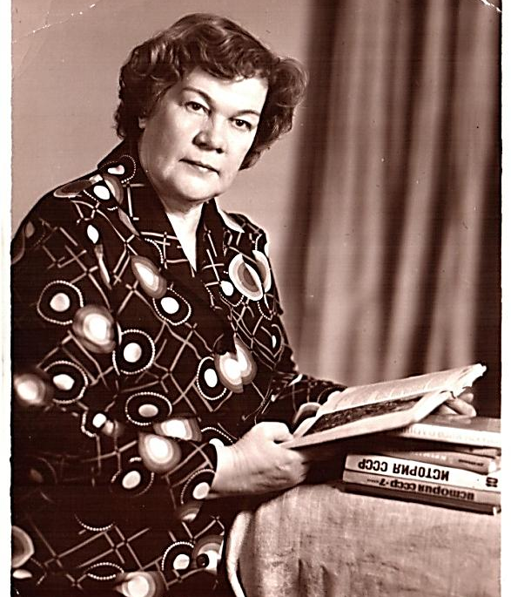
ЕФРЕМОВА РЕВМИРА СЕРГЕЕВНА Директор 20.08.1976 – 01.09.1980

Slide 20
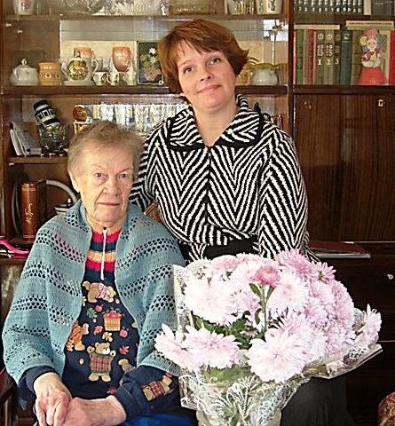
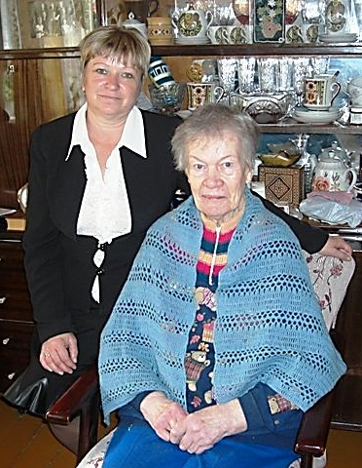
В ГОСТЯХ У ЕФРЕМОВОЙ РЕВМИРЫ СЕРГЕЕВНЫ

Slide 21
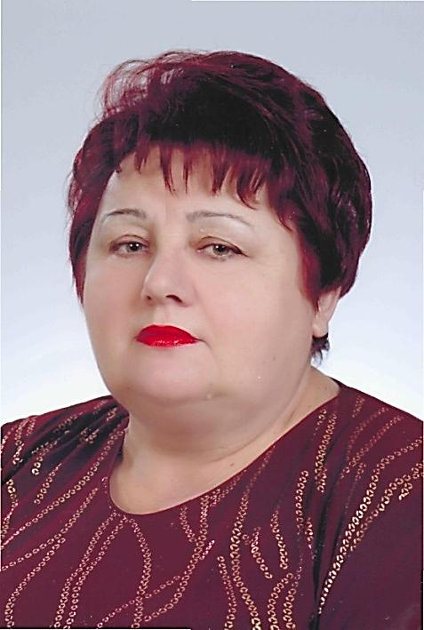
ЖУРАВЛЕВА ЛЮДМИЛА СЕМЕНОВНА Директор 01.09.1980 – 01.09.1983 гг.

Slide 22
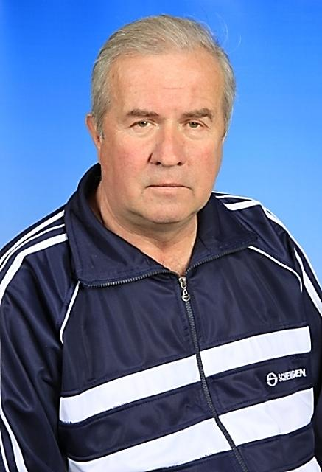
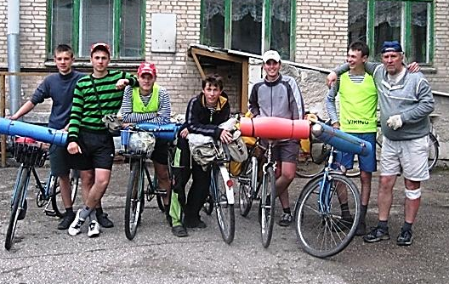
УЧИТЕЛЯ ШКОЛЫ, ВЕТЕРАНЫ ПЕДАГОГИЧЕСКОГО ТРУДА
КЛУБ ВЕЛОТУРИСТОВ
«ПИЛИГРИМЫ»
Гончаров Борис Георгиевич

Slide 23
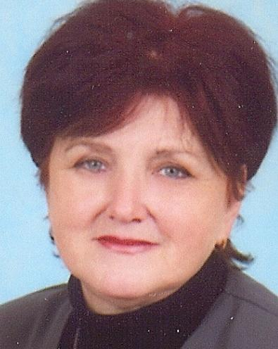
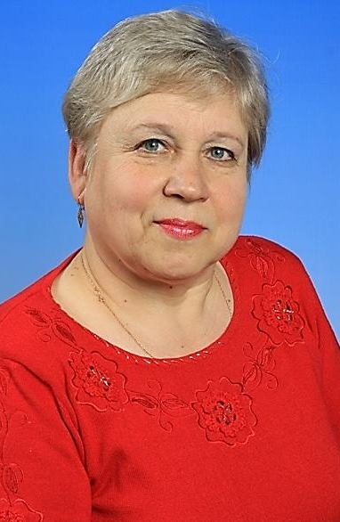
Учитель истории:
Язева
Лариса Владимировна
Учитель биологии:
Котова
Галина Александровна
Учитель начальных классов: Саскевич
Светлана Дмитриевна

Slide 24
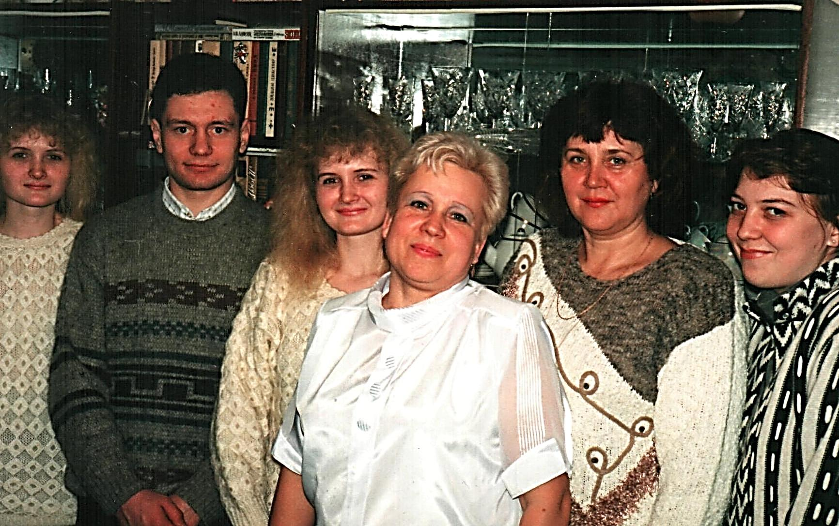
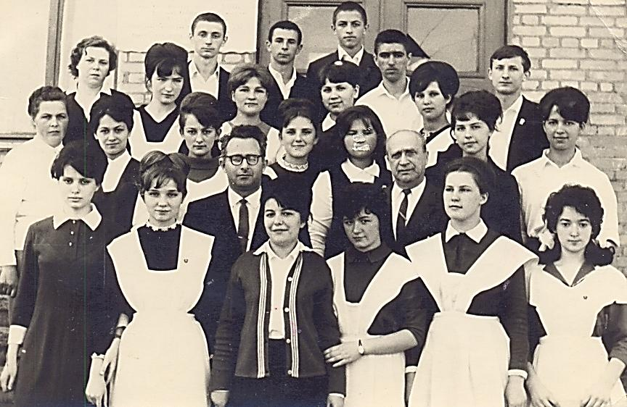

Slide 25
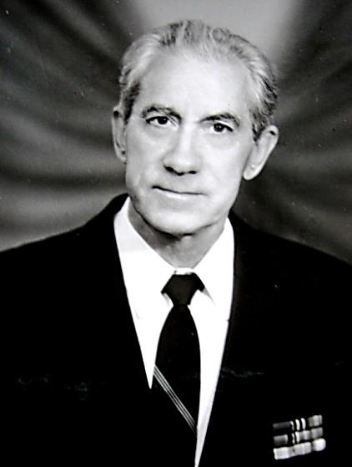
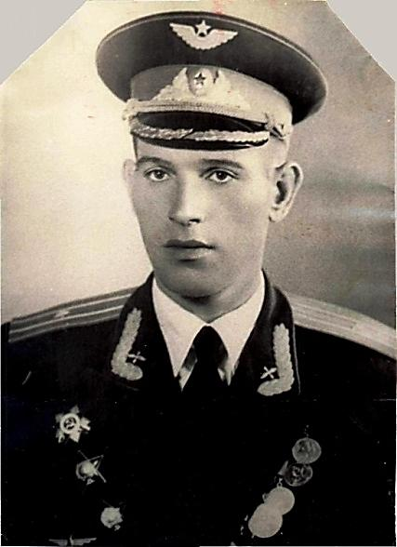
УЧИТЕЛЯ – УЧАСТНИКИ ВЕЛИКОЙ ОТЕЧЕСТВЕННОЙ ВОЙНЫ
Педагог-организатор по работе с детьми и подростками по месту жительства: Хайкин
Вильгельм Семенович
Учитель белорусского языка и литературы:
Трубач
Андрей Иванович

Slide 26
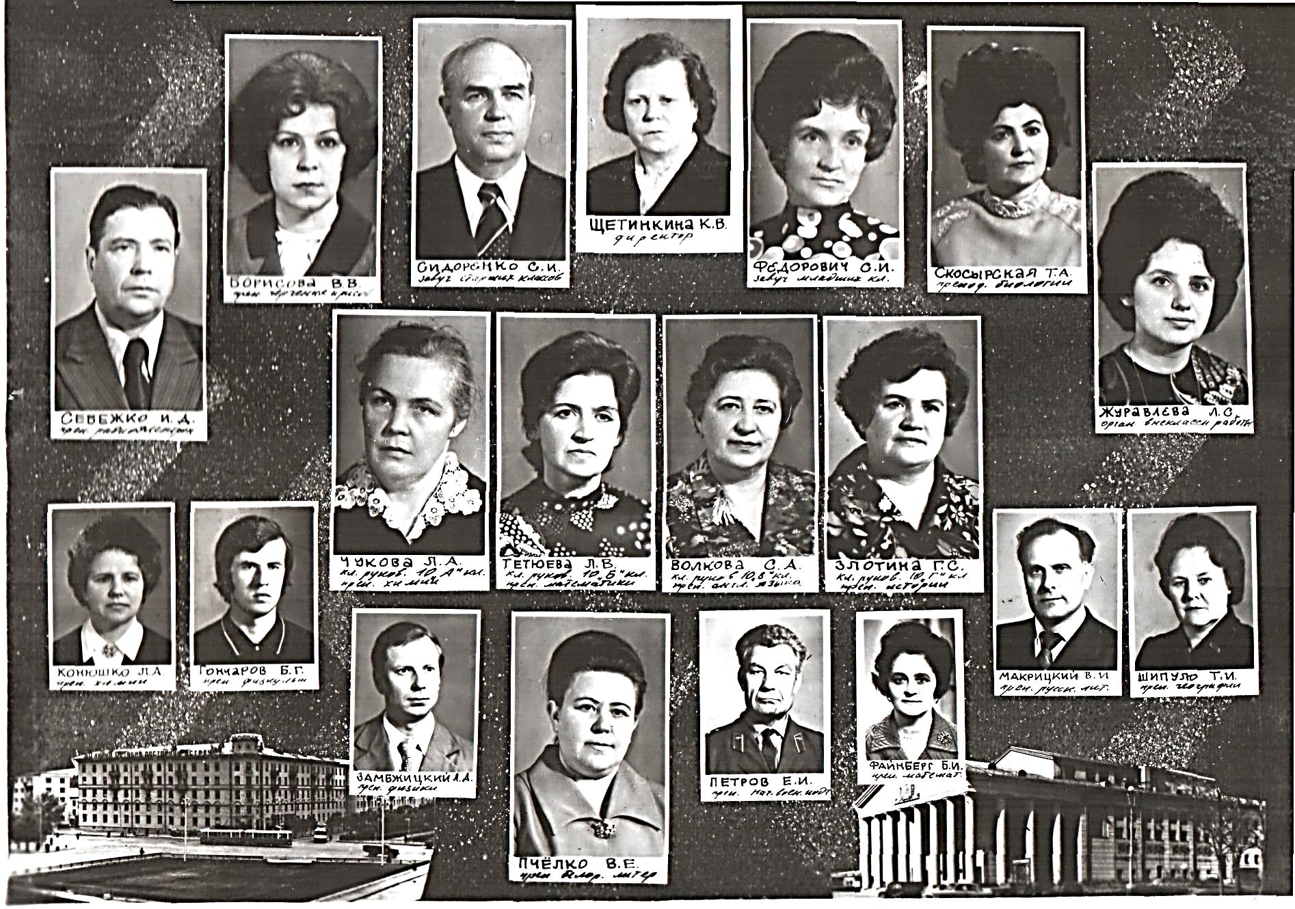

Slide 27
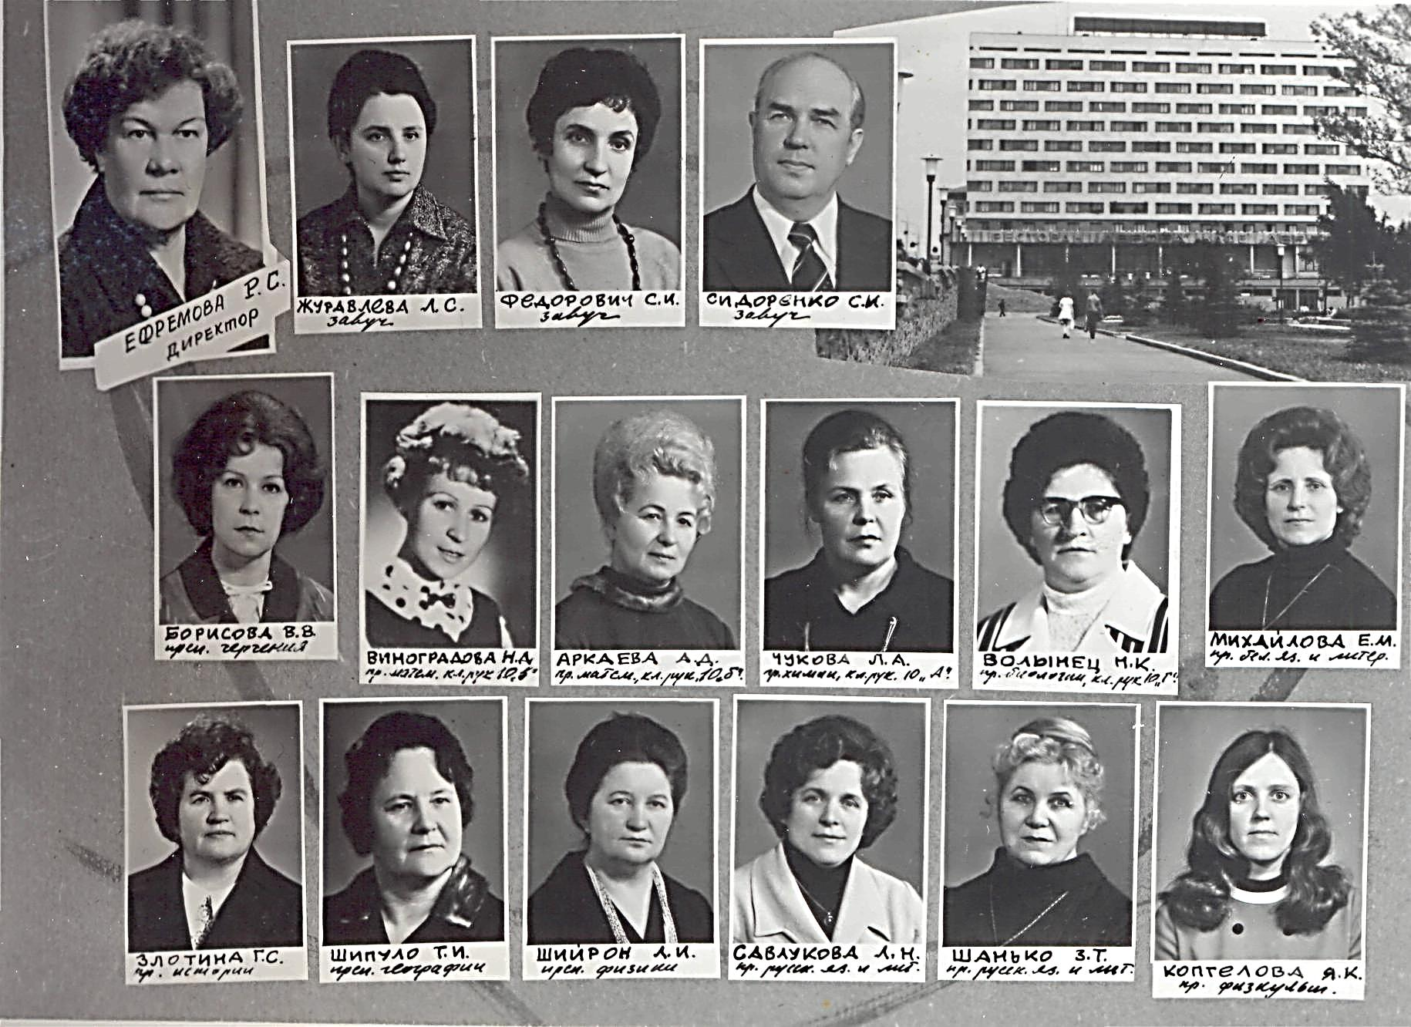

Slide 28
УЧИТЕЛЯ НАЧАЛЬНОЙ ШКОЛЫ (начало 80-ых)
Монастырская
Ольга Анатольевна
Клецко
Светлана Владимировна
Зябко
Елена
Ивановна

Slide 29
01.09.1988 год –
Клецко С.В.,
Монастырская О.А., Зязюлькина О.С.
Плавник Р.Я.,
Козьякова Л.Д., Саскевич С.Д., Монастырская О.А.

Slide 30
Учитель математики:
Шатаренко
Галина Дмитриевна
Учитель иностранного языка:
Кузнецова
Людмила Семеновна
Шатаренко Г.Д., Язева Л.В., Федорович С.И.

Slide 31
ГРУЗНЕВИЧ СВЕТЛАНА КОНСТАНТИНОВНА Директор 01.09.1983 – 27.08.1986 гг.

Slide 32
УЧИТЕЛЯ НАЧАЛЬНОЙ ШКОЛЫ
Козьякова
Людмила Даниловна
Тихонова
Мария Степановна
Мацулева
Антонина Федоровна

Slide 33
Учитель физической культуры:
Иванова
Валентина Захаровна
Учитель белорусского языка и литературы:
Нефедова
Екатерина Яковлевна
Учитель истории и обществоведения:
Самотой
Раиса Владимировна

Slide 34
Самотой Р.В., учитель истории, завуч
Самотой Р.И., Иванеева Е.М., Шалыт Е.А.,
Ероха М.А., Грузневич С.К., Монастырская О.А., Сергиенко И.В., Нефедова Е.Я., Ермашкевич Н.Н.

Slide 35
УЧИТЕЛЯ МАТЕМАТИКИ
Котлярова
Ирина Федоровна
Вежновец
Тамара Сергеевна
Михайловский
Евгений Георгиевич

Slide 36
Учитель географии:
Андробайло
Татьяна Михайловна
Заведующая библиотекой:
Яковицкая
Фекла Максимовна

Slide 37
КАЗАНЦЕВА СВЕТЛАНА ВИКТОРОВНА Директор 27.08.1986 – 25.08.2002 гг.

Slide 39
Учитель трудового обучения,
педагог-организатор:
Иванеева
Елена Михайловна
Учитель трудового обучения, черчения:
Чернявская
Алла Ярославовна
Учитель черчения, ИЗО, испанского языка:
Будько
Наталья Антоновна

Slide 40
Урок математики.
Учитель: Шатаренко Г.Д.
Урок математики.
Учитель: Федорова Т.М.
УРОКИ ПРОШЛЫХ ЛЕТ…
Урок пения
Учитель: Барабаш М.М.
Урок биологии.
Учитель: Скосырская Т.А.

Slide 41
УРОКИ
ПРОШЛЫХ ЛЕТ…
Урок испанского языка.
Учитель:
Курякова Г.М.
Урок географии.
Учитель: Старовойтова
(Антоненко) Л.А. (завуч)

Slide 42
УРОКИ
ПРОШЛЫХ ЛЕТ…
Учитель начальных классов:
Мороз Ядвига Алексеевна
Учитель начальных классов: Янковская Валентина Никитична

Slide 43
ДАНИЛОВА
НАТАЛЬЯ ВЛАДИМИРОВНА
Директор школы с 2002 г. по 2022 г.

